Slide 1
R12.2 Oracle Inventory Table Schema

Slide 2
課程綱要
Chapter 1 : 企業組織架構
Chapter 2 : 料件建立管理作業
Chapter 3 :庫存異動管理
Chapter 4：ER Diagram

Slide 3
企業組織架構
Chapter 1

Slide 4
多廠組織架構

Slide 5
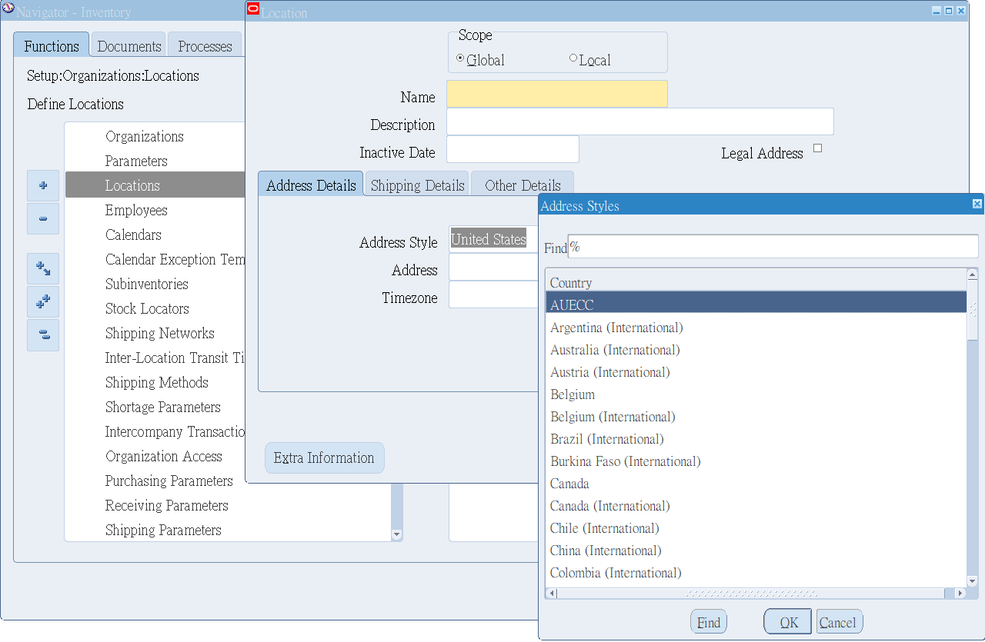
Locations(地點)
Path: Inventory → Setup → Organizations → Locations
Notes:
Table：HR_LOCATIONS_ALL (View: HR_LOCATIONS_V)
Unique Key/Primary Key：LOCATION_ID
重要欄位說明：
Country：必須用PER_TERRITORIES value set, 它會儲存國別簡碼(例如: Taiwan 儲存“TW”)，此一欄位將與EBTAX有極大關係。
其他說明：
Address Style : 可自訂、修改

Slide 6
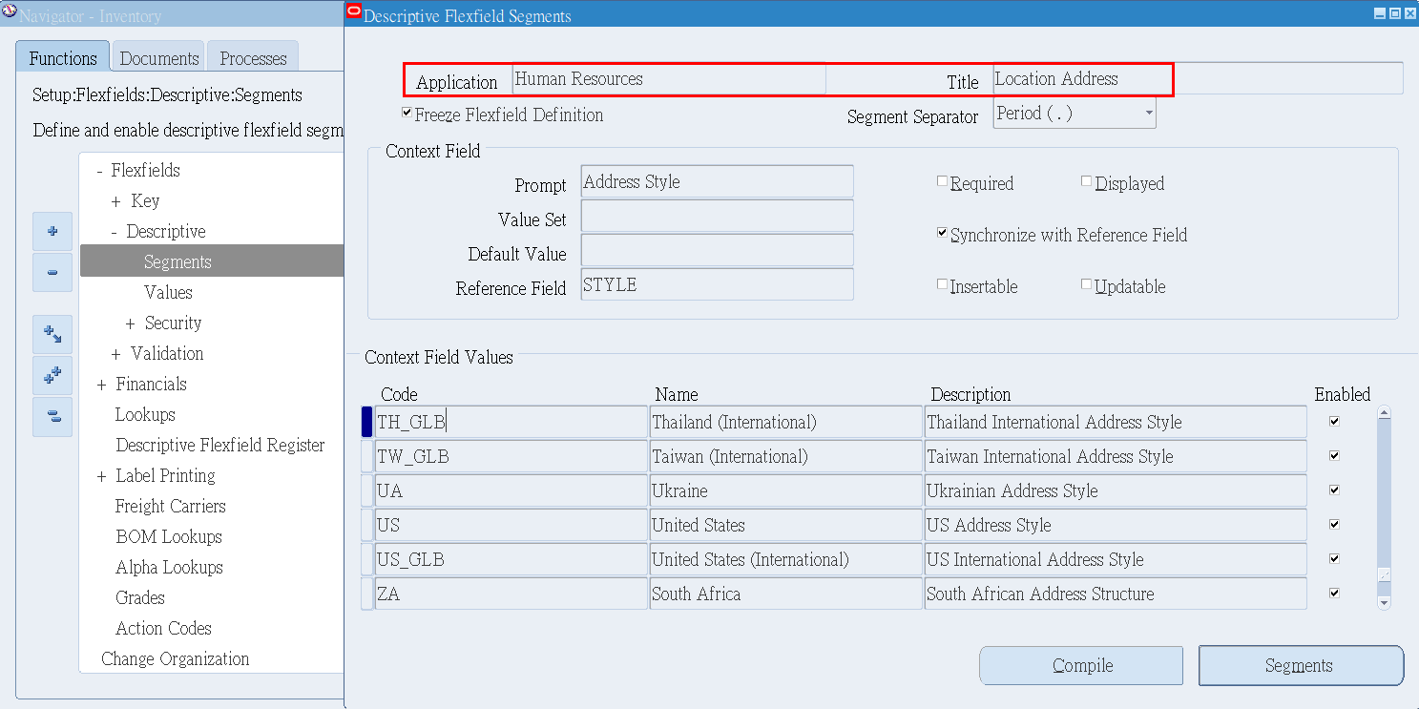
Locations(地點)
Path: Inventory → Setup → Flexfields → Descriptive → Segments
Notes:
Inventory Location Address Style選項的欄位內容, 可在” Location Address”Descriptive Segment維護。
請注意Country國別, 必須用PER_TERRITORIES value set, 它會儲存國別簡碼(例如: Taiwan 儲存“TW”)，此一欄位將與EBTAX有極大關係。

Slide 7
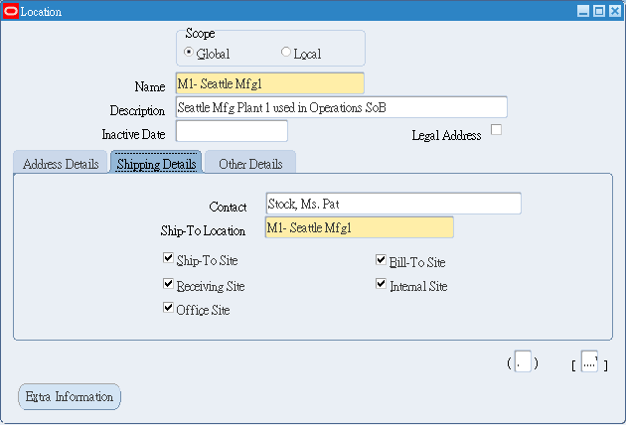
Locations(地點)
Path: Inventory → Setup → Organizations → Locations
Notes:
Table：HR_LOCATIONS_ALL (View: HR_LOCATIONS_V)
Unique Key/Primary Key：LOCATION_ID

Slide 8
Locations(地點)
Location 地點代碼的用途：
存貨組織的地點 (Organization Location)
生產部門的地點 (Department Location)
出貨地點 (Ship To Location)
發票寄送地點 (Bill To Location)

Slide 9
Calendars工作曆
January 1994
1*
2*
3
4
5
6
7
8*
January 1994
9*
10
11
12
13
14
15*
16*
17
18
19
20
21
22*
1*
23*
24
25
26
27
28
29*
2*
3*
4
5
6
7
8*
30*
31
Workday Pattern
Days on: 5 Days off: 2
Starting on: Monday
9*
10
11
12
13
14
15*
Build
Calendar
16*
17
18
19
20
21
22*
23*
24
25
26
27
28
29*
January 1994
30*
31
1
2
3*
4
5
6
7
8
Sacramento Organization
Workday Calendar
9
10
11
12
13
14
15
16
17
18
19
20
21
22
23
24
25
26
27
28
29
30
31
* = Days Off

Slide 10
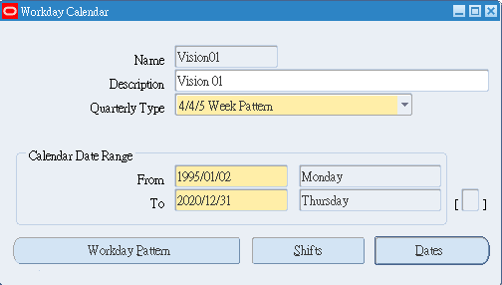
Calendars工作曆
Path: Inventory → Setup → Organizations → Calendars
Notes:
Table： BOM_CALENDARS
Unique Key/Primary Key： CALENDAR_CODE
重要欄位說明：
其他說明：
Calendar會影響OM Schedule Ship Date的驗證, 假如輸入的日期是假日, 例如: 02-Dec-2023 00:00:00(週六), 以台灣週休二日, 會自動更新為01-Dec-2023 23:59:00;

Slide 11
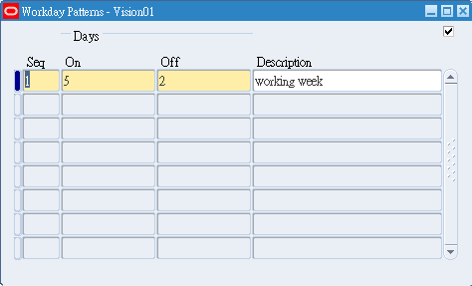
Calendars工作曆：工作天模式
Path: Inventory → Setup → Organizations → Calendars → (B)Workday Pattern
工作天模式
Notes:
Table： BOM_WORKDAY_PATTERNS
Unique Key/Primary Key： <無>

Slide 12
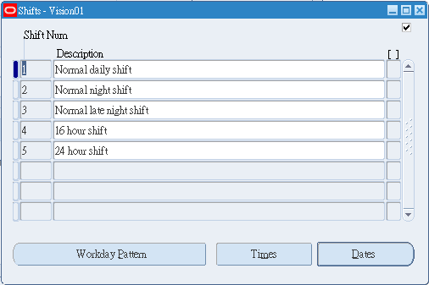
Calendars工作曆：工作班次
Path: Inventory → Setup → Organizations → Calendars → (B)Shifts
工作班次
Notes:
Table： BOM_CALENDAR_SHIFTS
Unique Key/Primary Key：CALENDAR_CODE + SHIFT_NUM

Slide 13
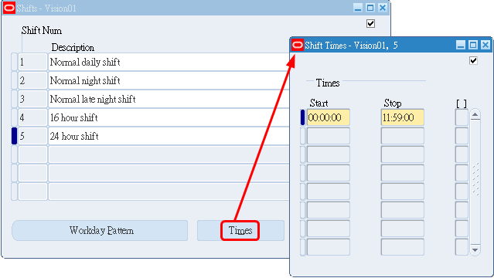
Calendars工作曆：工作班次時間
Path: Inventory → Setup → Organizations → Calendars → (B)Shifts → (B)Times
工作班次時間
Notes:
Table： BOM_SHIFT_TIMES
Unique Key/Primary Key： CALENDAR_CODE + SHIFT_NUM + FROM_TIME + TO_TIME

Slide 14
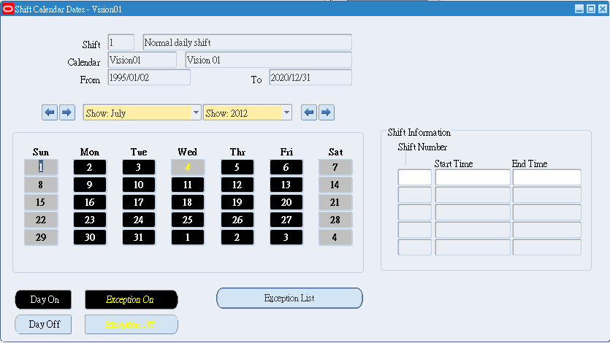
Calendars工作曆：日期
Path: Inventory → Setup → Organizations → Calendars → (B)Dates
日期
Notes:
Table： BOM_SHIFT_DATES
Unique Key/Primary Key： CALENDAR_CODE + EXCEPTION_SET_ID + SHIFT_DATE + SHIFT_NUM
重要欄位說明：
CALENDAR_CODE: 工作曆代碼
SHIFT_NUM:工作班次
SEQ_NUM
PRIOR_DATE:前一工作日
NEXT_DATE:下一工作日

Slide 15
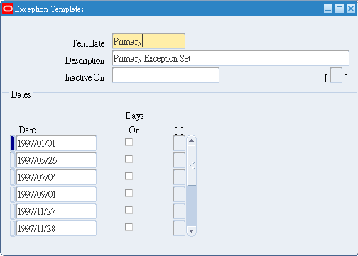
Calendar Exception Templates (工作曆例外工作樣版)
Path: Inventory → Setup → Organizations → Calendars Exception Templates
例外工作樣板
BOM_EXCEPTION_SETS
BOM_EXCEPTION_SET_DATES
Notes:
Table： BOM_EXCEPTION_SETS、BOM_EXCEPTION_SET_DATES
Unique Key/Primary Key：
BOM_EXCEPTION_SETS:
EXCEPTION_SET_ID + ZD_EDITION_NAME
EXCEPTION_SET_NAME + ZD_EDITION_NAME
BOM_EXCEPTION_SET_DATES: EXCEPTION_DATE + EXCEPTION_SET_ID

Slide 16
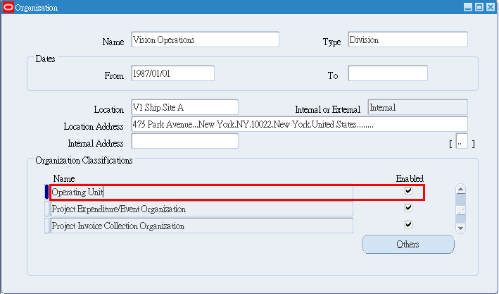
組織－Operating Unit(作業單位)
Path: Inventory → Setup → Organizations → Organizations
HR_ALL_ORGANIZATION_UNITS
HR_ORGANIZATION_INFORMATION
Notes:
Table： HR_ALL_ORGANIZATION_UNITS、HR_ORGANIZATION_INFORMATION
Unique Key/Primary Key：
HR_ALL_ORGANIZATION_UNITS: ORGANIZATION_ID
HR_ORGANIZATION_INFORMATION: ORG_INFORMATION_ID
其他說明：
Organization Classifications為”Operating Unit”, Location必須有值, 否則可能造成Calculate Tax Error.

Slide 17
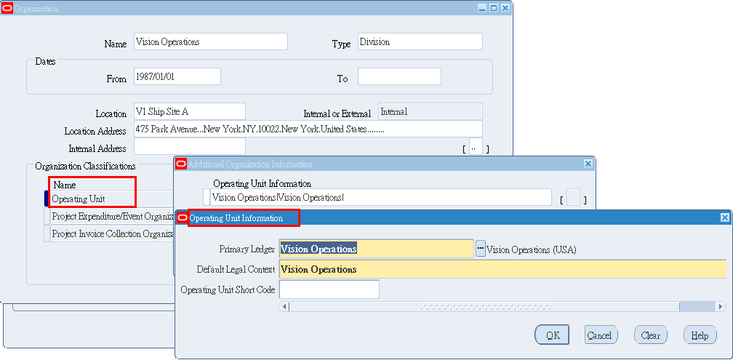
組織－Operating Unit(作業單位)
Path: Inventory → Setup → Organizations → Organizations → (B)Others
Notes:
說明：
ORG_INFORMATION_CONTEXT 為”Operating Unit Information”時， ORG_INFORMATION2: legel entity id ORG_INFORMATION3: ledger id ORG_INFORMATION5: operating unit簡稱
除了特殊需求, 一般以 HR_OPERATING_UNITS view就可以得到Operating Units所屬的 Business Group、set of books以及legal entity

Slide 18
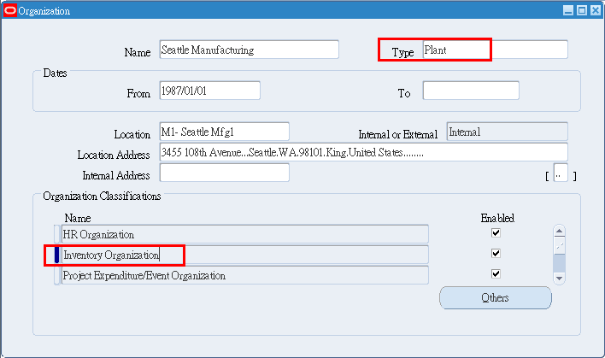
組織－Inventory Organization(存貨組織)
Path: Inventory → Setup → Organizations → Organizations
Notes:
Table： HR_ALL_ORGANIZATION_UNITS、HR_ORGANIZATION_INFORMATION
Unique Key/Primary Key：
HR_ALL_ORGANIZATION_UNITS: ORGANIZATION_ID
HR_ORGANIZATION_INFORMATION: ORG_INFORMATION_ID

Slide 19
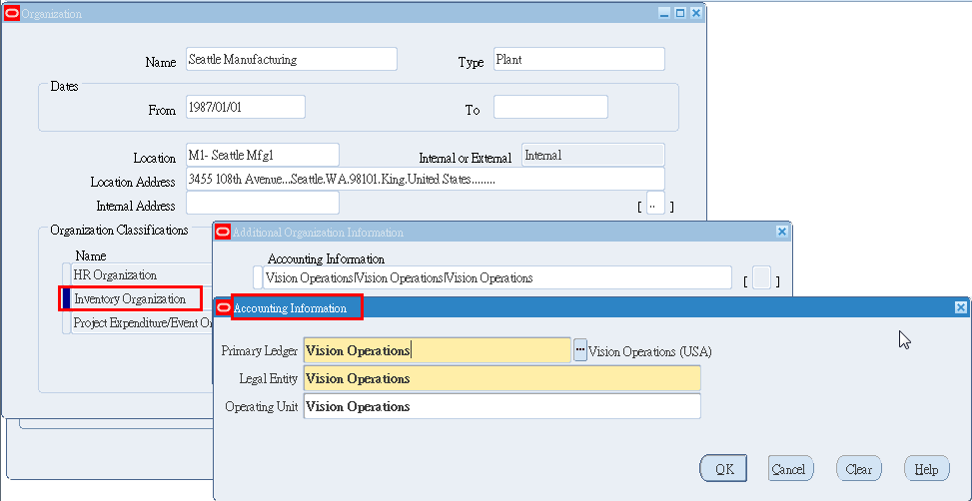
組織－Inventory Organization(存貨組織)
Path: Inventory → Setup → Organizations → Organizations → (B)Others
Notes:
說明：
ORG_INFORMATION_CONTEXT 為”Accounting Information”時， ORG_INFORMATION1 : ledger id ORG_INFORMATION2: legal entity id ORG_INFORMATION3: operating unit id
除了特殊需求, 一般以 ORG_ORGANIZATION_DEFINITIONS view就可以得到Inventory Organization所屬的 set of books、legal entity以及operating units

Slide 20
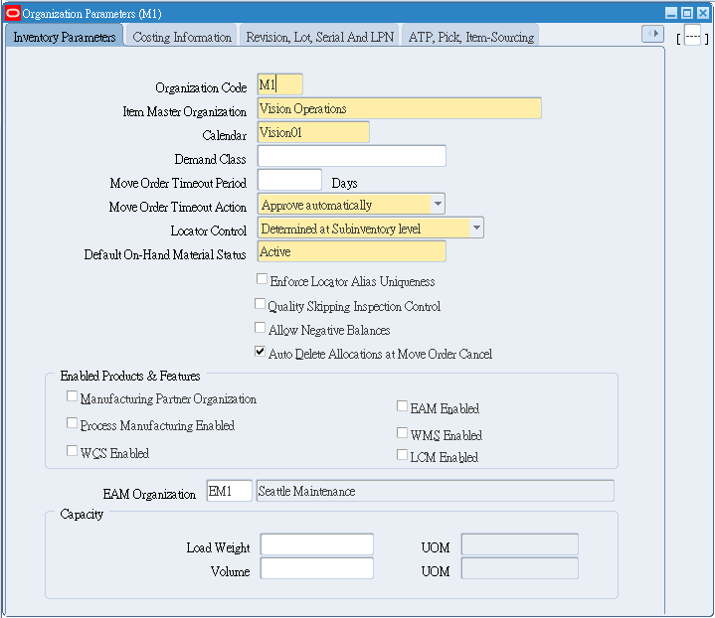
組織參數(Organization Parameters)
Path: Inventory → Setup → Organizations → Parameters
Notes:
Table： MTL_PARAMETERS
Unique Key/Primary Key： ORGANIZATION_ID
重要欄位說明：
ORGANIZATION_CODE: 組織簡稱, 僅有3碼, 存檔後不得修改。
MASTER_ORGANIZATION_CODE: Master Item Organization ID
CALENDAR_CODE : reference BOM_CALENDARS.CALENDAR_CODE
MATERIAL_ACCOUNT/MATERIAL_OVERHEAD_ACCOUNT/RESOURCE_ACCOUNT/OVERHEAD_ACCOUNT/OUTSIDE_PROCESSING_ACCOUNT: 料、材料費用、人工、製費、外包之會計科目, reference GL_CODE_COMBINATIONS.CODE_COMBINATION_ID
PURCHASE_PRICE_VAR_ACCOUNT: 採購價差科目, reference GL_CODE_COMBINATIONS.CODE_COMBINATION_ID
INVOICE_PRICE_VAR_ACCOUNT: 發票價差科目, reference GL_CODE_COMBINATIONS.CODE_COMBINATION_ID
DEFERRED_COGS_ACCOUNT: 延遲銷貨成本, reference GL_CODE_COMBINATIONS.CODE_COMBINATION_ID
其他說明：
以上會計科目ID要得到會計科目組合代碼, 可以利用以下STANDARD FUNCTION fnd_flex_ext.get_segs ('SQLGL', 'GL#', <chart_of_accounts_id>, <code_combination_id> )
以上會計科目ID要得到會計科目組合描述, 可以利用以下STANDARD FUNCTION xla_oa_functions_pkg.get_ccid_description ( <chart_of_accounts_id>, <code_combination_id> )

Slide 21
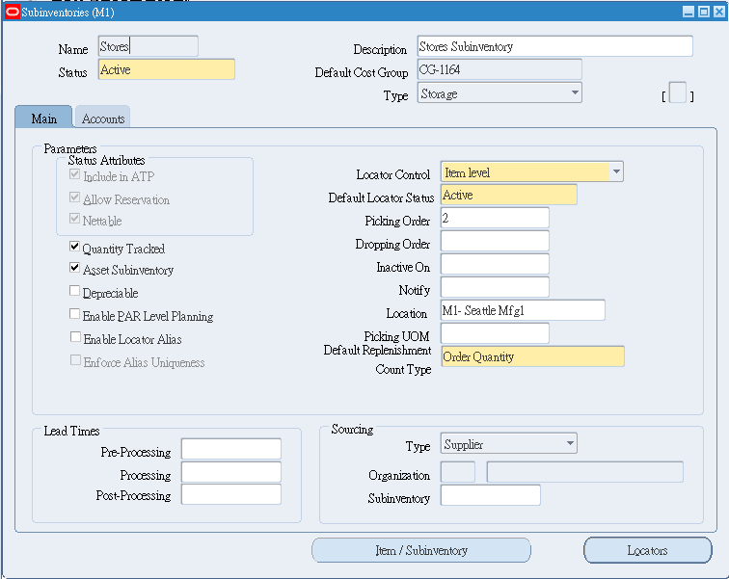
定義組織類別--- 倉庫
Path: Inventory → Setup → Organizations → Subinventories
Notes:
Table： MTL_SECONDARY_INVENTORIES
Unique Key/Primary Key： ORGANIZATION_ID + SECONDARY_INVENTORY_NAME
重要欄位說明：
MATERIAL_ACCOUNT/MATERIAL_OVERHEAD_ACCOUNT/RESOURCE_ACCOUNT/OVERHEAD_ACCOUNT/OUTSIDE_PROCESSING_ACCOUNT: 料、材料費用、人工、製費、外包之會計科目, reference GL_CODE_COMBINATIONS.CODE_COMBINATION_ID
ASSET_INVENTORY : 是否為資產倉, 1-> 資產倉; 2-> 費用倉
STATUS_ID: 狀態代碼, reference MTL_MATERIAL_STATUSES_B.STATUS_ID (若要得到該代碼的描述, 必須擷取 MTL_MATERIAL_STATUSES_TL) 例如:
SELECT MMST.DESCRIPTION
, MMSB.*
FROM
MTL_MATERIAL_STATUSES_B MMSB ,
MTL_MATERIAL_STATUSES_TL MMST
WHERE MMSB.STATUS_ID = MMST.STATUS_ID
AND MMST.LANGUAGE = 'US'

Slide 22
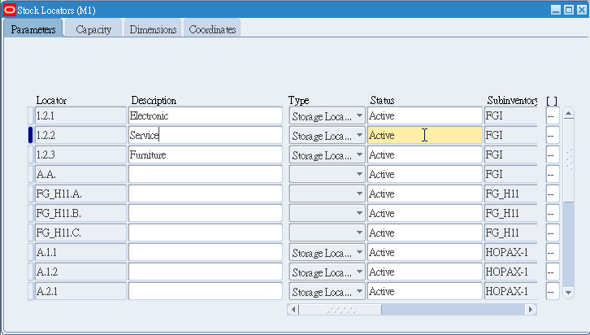
Stock Locators(存貨儲位)
Path: Inventory → Setup → Organizations → Stock Locators
Notes:
Table： MTL_ITEM_LOCATIONS
Unique Key/Primary Key： INVENTORY_LOCATION_ID + ORGANIZATION_ID
重要欄位說明：
STATUS_ID: 狀態代碼, reference MTL_MATERIAL_STATUSES_B.STATUS_ID
其他說明：
可以利用MTL_ITEM_LOCATIONS_KFV view，其中 MTL_ITEM_LOCATIONS_KFV. CONCATENATED_SEGMENTS為儲位各節段串連後的值

Slide 23
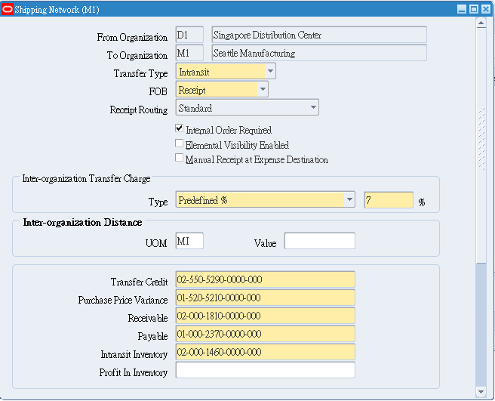
Shipping Network(出貨網路)
Path: Inventory → Setup → Organizations → Shipping Networks
Notes:
Table：MTL_INTERORG_PARAMETERS
Unique Key/Primary Key： TO_ORGANIZATION_ID + FROM_ORGANIZATION_ID
重要欄位說明：
INTRANSIT_TYPE : 轉撥方式，1-> Direct ; 2-> Intransit
FOB : FOB 條件，1-> Shipment ; 2-> Receipt
其他說明：
可參考MTL_SHIPPING_NETWORK_VIEW view

Slide 24
料件建立管理作業
Chapter 2

Slide 25
料件資料的建立流程 (Ⅰ)
選擇料件屬性控制層級
定義料件狀態
控制層級
建立
料件樣版
定義單位
轉換率
定義
料件分類
定義
料件目錄
定義
分類集合
定義狀態
(Status)
定義預設
分類集合
1

Slide 26
料件資料的建立流程 (Ⅱ)
1
複製料件樣版或其他料件
輸入料件主檔屬性之值
將料件指派至各組織
修改組織料件屬性值
建立各組織料件成本

Slide 27
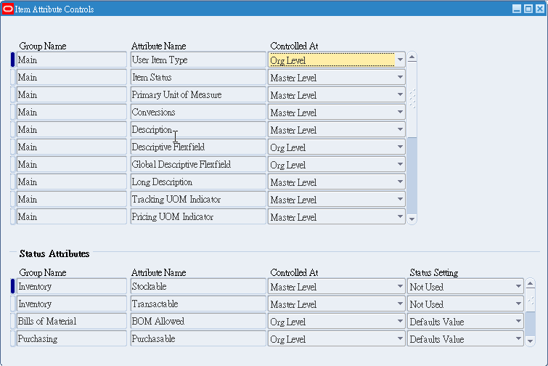
Attribute Control(屬性控制)
Path: Inventory → Setup → Items → Attribute Controls
Notes:
Table：MTL_ITEM_ATTRIBUTES
Unique Key/Primary Key：ATTRIBUTE_NAME + ZD_EDITION_NAME
重要欄位說明：
CONTROL_LEVEL: 1為Master Level ; 2為Org Level; 假如資料庫有部份資料為3, 該筆資料不會列示在此一標準功能上。
USER_ATTRIBUTE_NAME : 畫面上的”Attribute Name”欄位。

Slide 28
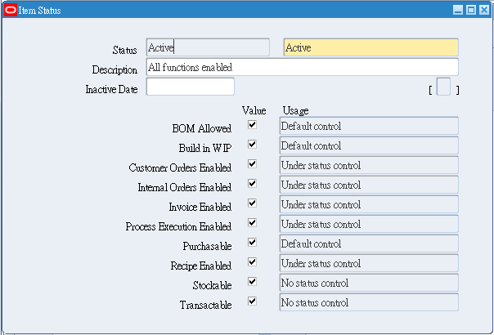
Status Code(狀態代碼)
Path: Inventory → Setup → Items → Status Codes
MTL_ITEM_STATUS
MTL_STATUS_ATTRIBUTE_VALUES
Notes:
Table： MTL_ITEM_STATUS_TL , MTL_STATUS_ATTRIBUTE_VALUES
Unique Key/Primary Key：
MTL_ITEM_STATUS_TL : INVENTORY_ITEM_STATUS_CODE + LANGUAGE + ZD_EDITION_NAME
MTL_STATUS_ATTRIBUTE_VALUES : INVENTORY_ITEM_STATUS_CODE + ATTRIBUTE_NAME
重要欄位說明：
MTL_ITEM_STATUS_TL.LANGUAGE : 語系; 若有安裝多語系, 要注意此一欄位的篩選條件。

Slide 29
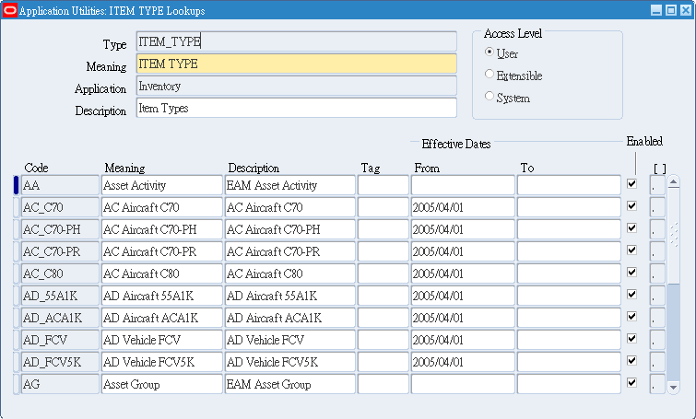
Item Type(料號型態)
Path: Inventory → Setup → Items → Item Types
Notes:
Table：FND_LOOKUP_VALUES ( LOOKUP_TYPE = 'ITEM_TYPE')
Unique Key/Primary Key：
重要欄位說明：
其他說明：
Item Type以Lookup Code的方式建立，要找到Item Type的Meaning或Description，必須指定Lookup_Type及Language，而FND_LOOKUP_VALUES_VL view已經篩選所在環境的Language，所以可用以下sql擷取
SELECT
(SELECT MEANING
FROM
FND_LOOKUP_VALUES_VL --- where條件已包括 LANGUAGE = USERENV ('LANG')
WHERE 1=1
AND LOOKUP_TYPE = 'ITEM_TYPE'
AND LOOKUP_CODE = MSIB.ITEM_TYPE
) ITEM_TYPE_MEANING
, B.ITEM_TYPE
, B.*
FROM MTL_SYSTEM_ITEMS_B MSIB
;

Slide 30
Item Template(料號樣版)的應用
Copy
可開立工單
可銷售
PC001
樣板：成品
可開立工單
可銷售
可開立工單
可銷售
PC002
Copy
不可開立工單
可採購
樣板：原物料
不可開立工單
可採購
MS001
不可開立工單
可採購
MS002
Notes:
料件樣版(Item Template)，其作用為將較常用的料件屬性設定成一
樣版，往後建立料件時可利用複製樣版即可將預設的料件屬性值帶
入料件屬性中。
有效地定義料件樣板可簡化料件建立時間或流程。
使用料件樣版可確本料件屬性設定的正確性。

Slide 31
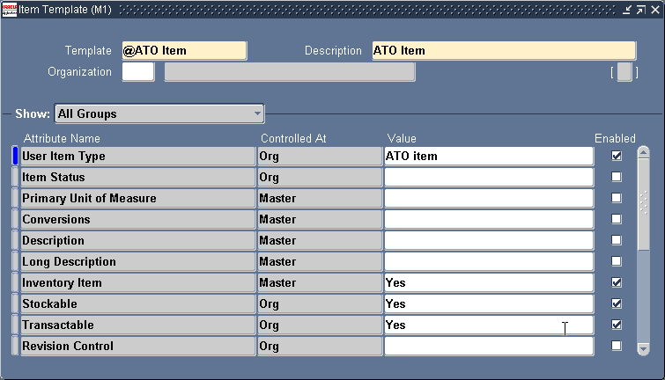
Templates(樣版)
Path: Inventory → Setup → Items → Templates
MTL_ITEM_TEMPLATES
MTL_ITEM_TEMPL_ATTRIBUTES
Notes:
Table：MTL_ITEM_TEMPLATES ( SourceTable: mtl_item_templates_b 及 mtl_item_templates_tl tl) , MTL_STATUS_ATTRIBUTE_VALUES
Unique Key/Primary Key：
MTL_ITEM_TEMPLATES_B : TEMPLATE_ID + ZD_EDITION_NAME
MTL_ITEM_TEMPLATES_TL :
TEMPLATE_ID + LANGUAGE + ZD_EDITION_NAME
TEMPLATE_NAME + LANGUAGE + ZD_EDITION_NAME
MTL_ITEM_TEMPL_ATTRIBUTES : TEMPLATE_ID + ATTRIBUTE_NAME + ZD_EDITION_NAME

Slide 32
衡量單位(Unit of Measure)
定義單位種類
(UOM Classes)
Base UOM
定義各單位
(Non-Base UOM)
定義同一單位種類內的轉換率
(IntraClass Conversions)
定義不同單位種類間的轉換率
(InterClass Conversions)

Slide 33
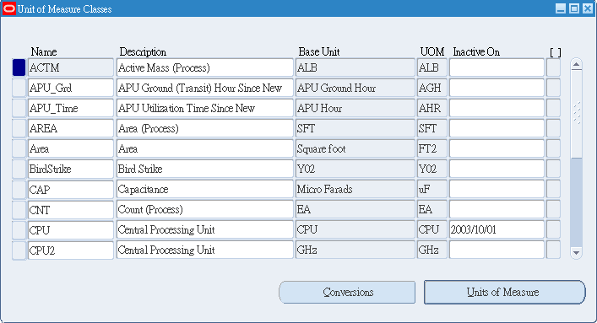
Unit of Measure Class(單位類別)
Path: Inventory → Setup → Units of Measure → Classes
Notes:
Table：MTL_UOM_CLASSES_TL
Unique Key/Primary Key： UOM_CLASS+LANGUAGE+ZD_EDITION_NAME
重要欄位說明：
LANGUAGE :語系; 若有安裝多語系, 要注意此一欄位的篩選條件。

Slide 34
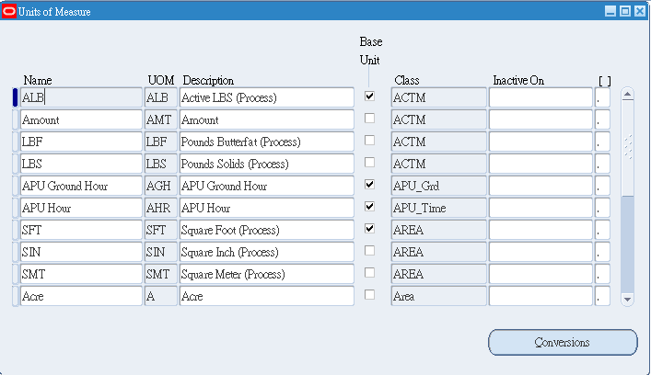
Unit of Measure(單位)
Path: Inventory → Setup → Units of Measure → Units of Measure
Notes:
Table：MTL_UNITS_OF_MEASURE_TL
Unique Key/Primary Key：
UNIT_OF_MEASURE+LANGUAGE+ZD_EDITION_NAME
UOM_CODE+LANGUAGE+ZD_EDITION_NAME
重要欄位說明：
UNIT_OF_MEASURE: 單位名稱, 允許25 BYTES
UOM_CODE : 單位簡稱, 僅有3碼
BASE_UOM_FLAG : 該單位是否為該單位類別(UOM Class)的基本單位
LANGUAGE :語系; 若有安裝多語系, 要注意此一欄位的篩選條件。

Slide 35
單位標準轉換率
Standard Conversion :
UOM Class | UOM | UOM Code | Base UOM | Standard Conversion
Quantity | Each | EA | Yes | None
Quantity | Dozen | DZ | No | 1 DZ = 12 EA
Quantity | Box | BX | No | 1 BX = 144 EA
Weight | Gram | GR | Yes | None
Weight | Kilogram | KG | No | 1 KG = 1000 GR
Weight | Pound | LB | No | 1 LB = 454 GR

Slide 36
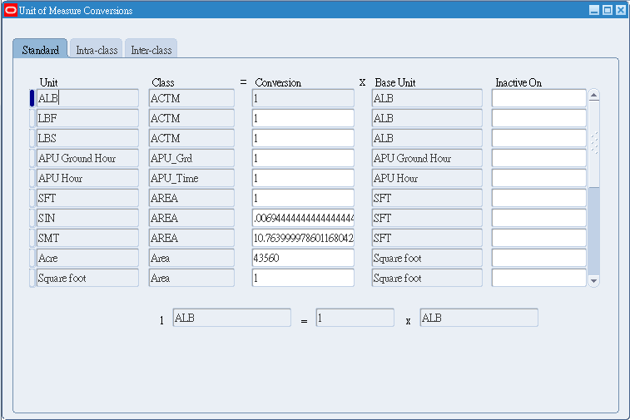
Conversions(轉換值)－Standard(標準)
Path: Inventory → Setup → Units of Measure → Conversions → (t) Standard
Notes:
Table：MTL_UOM_CONVERSIONS
Unique Key/Primary Key：
INVENTORY_ITEM_ID+UNIT_OF_MEASURE
INVENTORY_ITEM_ID+UOM_CODE
重要欄位說明：
INVENTORY_ITEM_ID: 標準單位轉換 (例如: 1 Day = 24 Hours) , 此一欄位值為0

Slide 37
Intra-Class Conversions(同類別轉換)
Intra-Class Conversion :
Item | UOM Class | UOM | UOM Code | Conversion
Soda pop | Quantity | Case | CS | 1 CS = 24 EA
Wine | Quantity | Case | CS | 1 CS = 12 EA
Canned tomatoes | Quantity | Case | CS | 1 CS = 10 EA

Slide 38
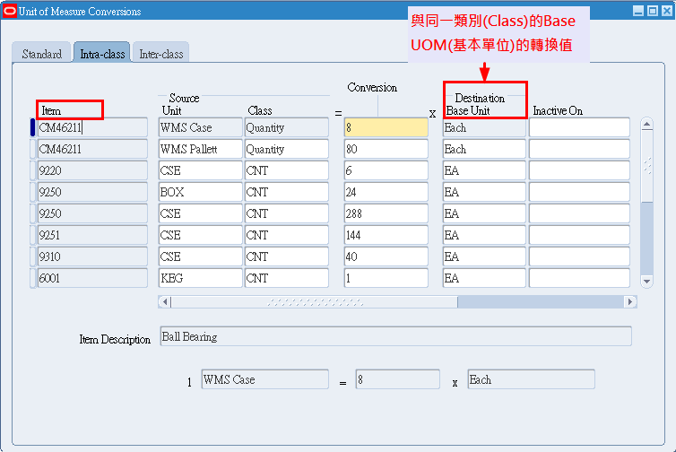
Conversions(轉換值)－ Intra-Class(同類別)
Path: Inventory → Setup → Units of Measure → Conversions → (t) Intra-Class
Notes:
Table：MTL_UOM_CONVERSIONS
Unique Key/Primary Key：
INVENTORY_ITEM_ID+UNIT_OF_MEASURE
INVENTORY_ITEM_ID+UOM_CODE

Slide 39
Inter-Class Conversions(跨類別轉換)
Inter-class Conversion :
Item | Destination Base UOM | UOM Class | Conversion | Source Base UOM | UOM Class | Mathematical Relation ship
Water | Gram | Weight | 1 | Milliliter | Volume | 1 ML = 1 GR
Gasoline | Gram | Weight | 1.35 | Milliliter | Volume | 1.35 ML = 1 GR
Mercury | Gram | Weight | 0.074 | Milliliter | Volume | 0.074 ML = 1 GR

Slide 40
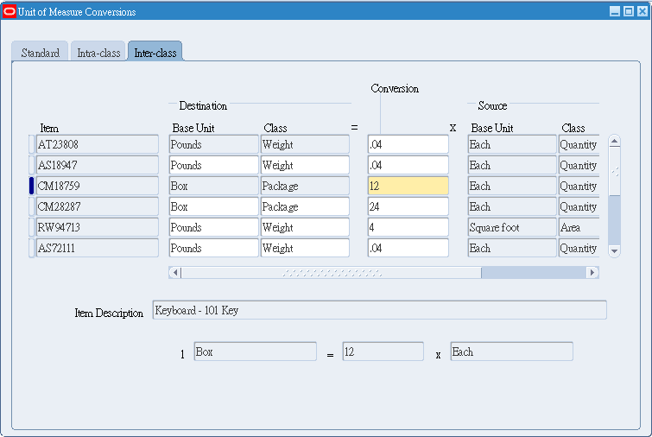
Conversions(轉換值)－ Inter-Class(跨類別)
Path: Inventory → Setup → Units of Measure → Conversions → (t) Inter-Class
Notes:
Table：MTL_UOM_CLASS_CONVERSIONS
Unique Key/Primary Key：
INVENTORY_ITEM_ID+TO_UNIT_OF_MEASURE
INVENTORY_ITEM_ID+TO_UOM_CODE
TO_UOM_CLASS+INVENTORY_ITEM_ID
重要欄位說明：
其他說明：

Slide 41
UOM單位轉換Oracle Function
單位轉換，同時考慮Standard、Inter-Class、 Intra-Class Conversion
FUNCTION INV_CONVERT.inv_um_convert
參數
item_id number,
precision number,
from_quantity number,
from_unit varchar2,
to_unit varchar2,
from_name varchar2,
to_name varchar2

Slide 42
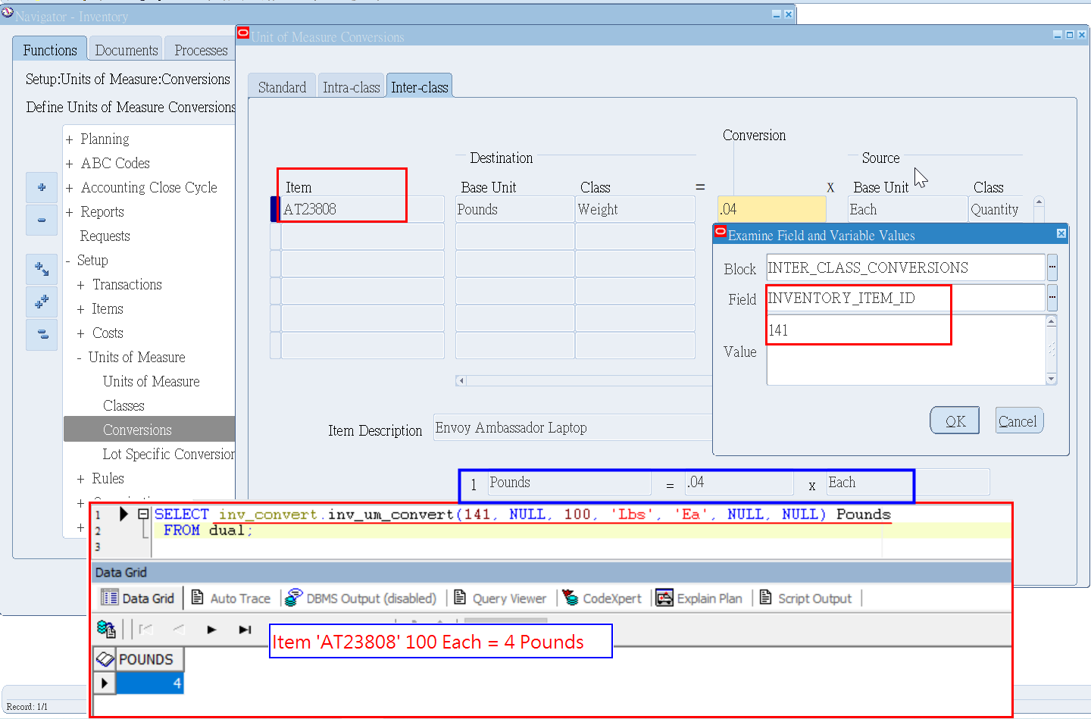
UOM單位轉換Oracle Function範例

Slide 43
Item Category(料號分類)
料件分類組合的架構
Inventory Category Set
Purchasing Category Set
Finished Good
Hardware
Subassembly
Software

Slide 44
Item Category(料號分類)建立的步驟
1.Item Category
Key Flexfiled Structure
2. Item Category Code
3. Item Category Set
4. Default category sets
By function area
5. Assign categories to an item

Slide 45
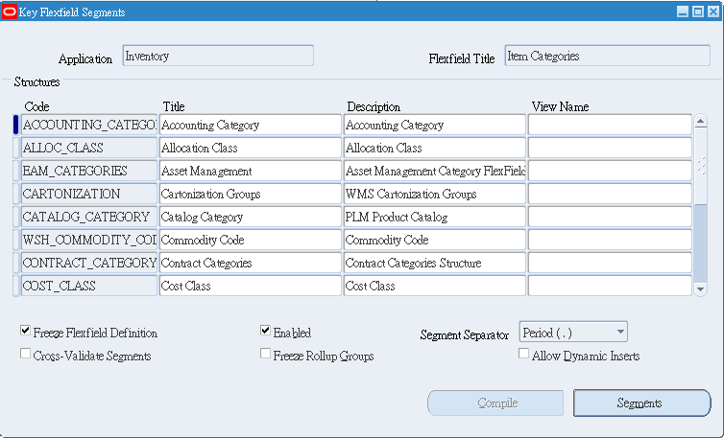
Item Category Key Flexfield
Path: Inventory → Setup → Flexfields → Key → Segments
Notes:
說明：
整個instance每一種Item Category只要設定一次

Slide 46
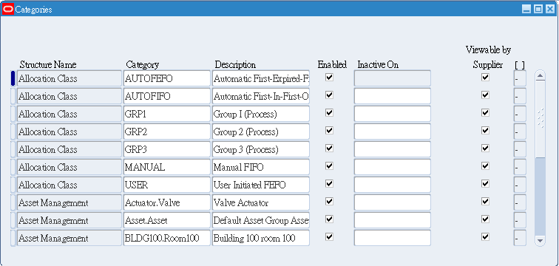
Item Category Code(分類代碼)
Path: Inventory → Setup → Items → Categories → Category Codes
Notes:
Table：MTL_CATEGORIES_B、 MTL_CATEGORIES_TL
Unique Key/Primary Key：
MTL_CATEGORIES_B : CATEGORY_ID + ZD_EDITION_NAME
MTL_CATEGORIES_TL : CATEGORY_ID + LANGUAGE+ ZD_EDITION_NAME
重要欄位說明：
其他說明：
By每一種Item Category建立允許的組合Category Code

Slide 47
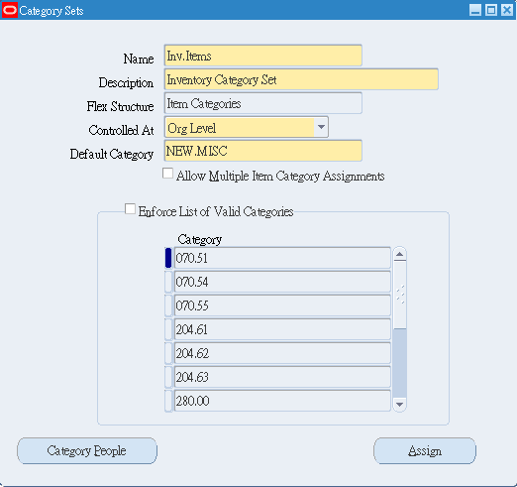
Item Category Set(分類集)
Path: Inventory → Setup → Items → Categories → Category Sets
MTL_CATEGORY_SETS_B / MTL_CATEGORY_SETS_TL
MTL_CATEGORY_SET_VALID_CATS
Notes:
Table：MTL_CATEGORY_SETS_B、MTL_CATEGORY_SETS_TL、MTL_CATEGORY_SET_VALID_CATS
Unique Key/Primary Key：
MTL_CATEGORY_SETS_B : CATEGORY_SET_ID + ZD_EDITION_NAME
MTL_CATEGORY_SETS_TL : CATEGORY_SET_ID + LANGUAGE + ZD_EDITION_NAME
MTL_CATEGORY_SET_VALID_CATS : CATEGORY_SET_ID + CATEGORY_ID + ZD_EDITION_NAME

Slide 48
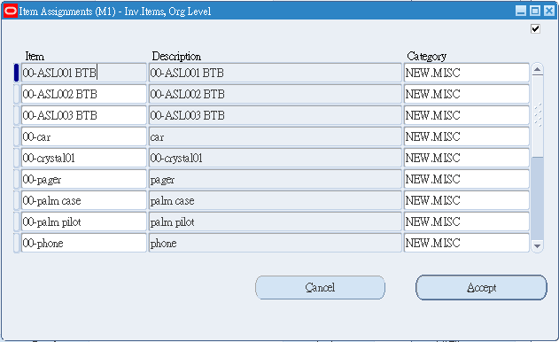
Item Assignments(料號指定)
Path: Inventory → Setup → Items → Categories → Category Sets → (B)Assign
Notes:
Table：MTL_ITEM_CATEGORIES
Unique Key/Primary Key： ORGANIZATION_ID + INVENTORY_ITEM_ID + CATEGORY_SET_ID + CATEGORY_ID
重要欄位說明：
其他說明：
每種Category的節段不同(有的二段、有的三段…), 可使用 MTL_ITEM_CATEGORIES_V view, 已將使用的節段組合至CATEGORY_CONCAT_SEGS欄位

Slide 49
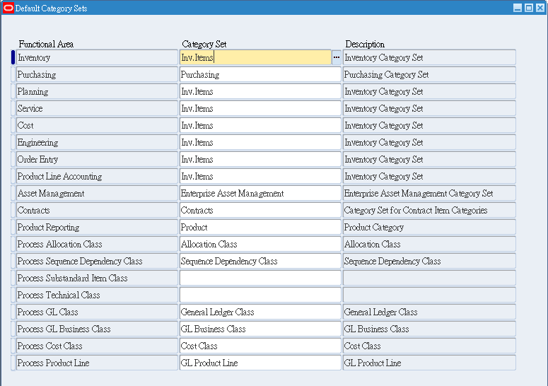
Default Category Set(預設分類集)
Path: Inventory → Setup → Items → Categories → Default Category Sets
Notes:
Table：MTL_DEFAULT_CATEGORY_SETS
Unique Key/Primary Key： FUNCTIONAL_AREA_ID + ZD_EDITION_NAME

Slide 50
Item Catalogs(料號型錄)
Part #33-690
Catalog Group Vehicles
Use Support
Air/Surface Land, road
Weight 3000 kg
Engine type Diesel
Primary color Brown
Secondary colors Green, tan
Axles Four
Tire type 500 mm rad
Notes:
「Item Catalog」指料件目錄
將料件名稱敘述的格式做統一的規範
料件目錄在定義料件本身的規格特色，例如此料件的顏色、重量、型態等等
利用料件目錄可以便利企業與企業間對料件的溝通
「Catalog Group」目錄群組
將同一類描述料件外觀及特性的要素歸為同一群組
建立料件時，可以針對該料件的特性選擇合適的目錄群組，並指派各目錄要素的值

Slide 51
料件型錄的建立步驟
1.Catalog Group
型錄群組
2.Catalog Group Descriptive Elements
型錄群組描述性要件
3. Assign Catalog Group to an item
料號指定型錄群組

Slide 52
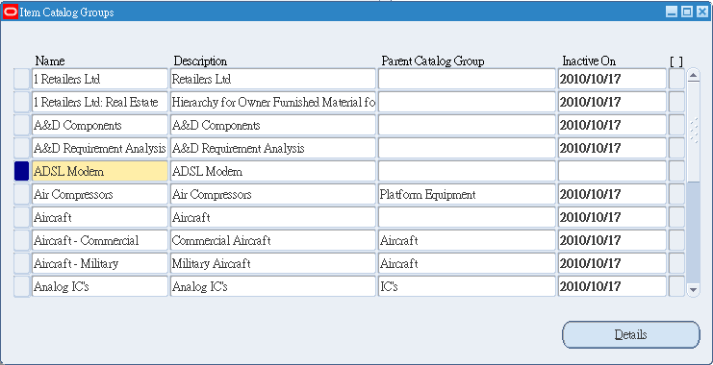
Catalog Groups(型錄群組)
Path: Inventory → Setup → Items → Catalog Groups
Notes:
Table：MTL_ITEM_CATALOG_GROUPS_B、MTL_ITEM_CATALOG_GROUPS_TL
Unique Key/Primary Key：
MTL_ITEM_CATALOG_GROUPS_B : ITEM_CATALOG_GROUP_ID + PARENT_CATALOG_GROUP_ID+ ZD_EDITION_NAME
MTL_ITEM_CATALOG_GROUPS_TL : ITEM_CATALOG_GROUP_ID + LANGUAGE+ ZD_EDITION_NAME

Slide 53
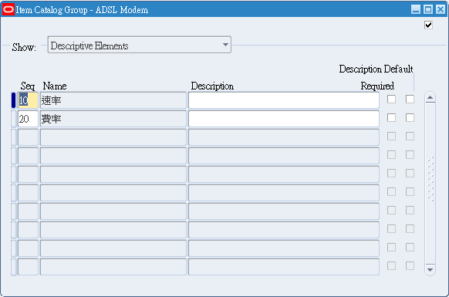
Descriptive Elements(描述性要素)
Path: Inventory → Setup → Items → Catalog Groups → (B)Details
Notes:
Table：MTL_DESCRIPTIVE_ELEMENTS
Unique Key/Primary Key： ITEM_CATALOG_GROUP_ID + ELEMENT_NAME

Slide 54
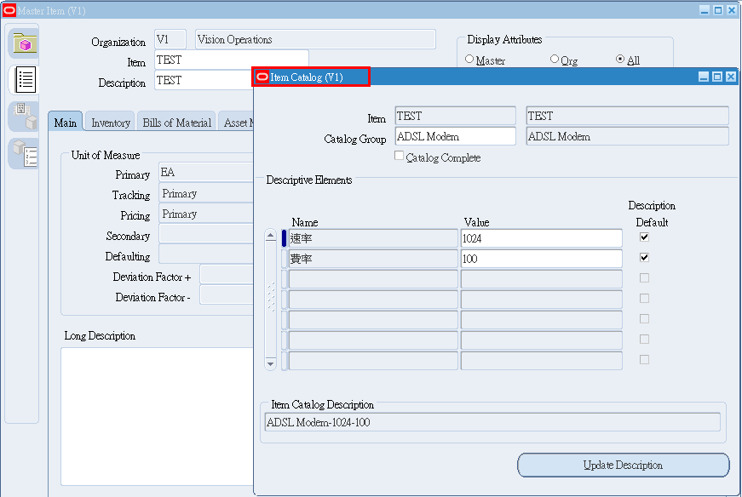
Assign Catalog Group to an item 料號指定型錄群組
Path: Inventory → Items → Master Items →(T)Tool → Catalog
Notes:
Table：MTL_DESCR_ELEMENT_VALUES
Unique Key/Primary Key： INVENTORY_ITEM_ID + ELEMENT_NAME
其他說明：
Item Catalogs只能在Master Item維護 ( Catalog table沒有Organization_ID欄位)

Slide 55
料號主檔
Item Master Organization
建立料號
Item Master
全球料號管制中心
Organization
指派
Assign
指派
Assign
Inventory
Organization
Inventory
Organization
A 廠
B 廠
Notes:
料件的建立採集中式管理， 在一組織架構中必須要有一Master Org來管理料件，而料件的建立是在料件主檔中建立，再依各廠別的需求將料件指派到至各廠，各廠再針對其需求來修改料件的屬性。
「Master Item」指料件主檔，所有料件的皆建立在此層級，由於廠別之間可能會有共用料，所以料件統一建立管理會較有通用性。
「Org Item」指工廠料件，料件的屬性由工廠層級控管。當料件被指派至工廠層級，料件之屬性可依此工廠的需求調整。

Slide 56
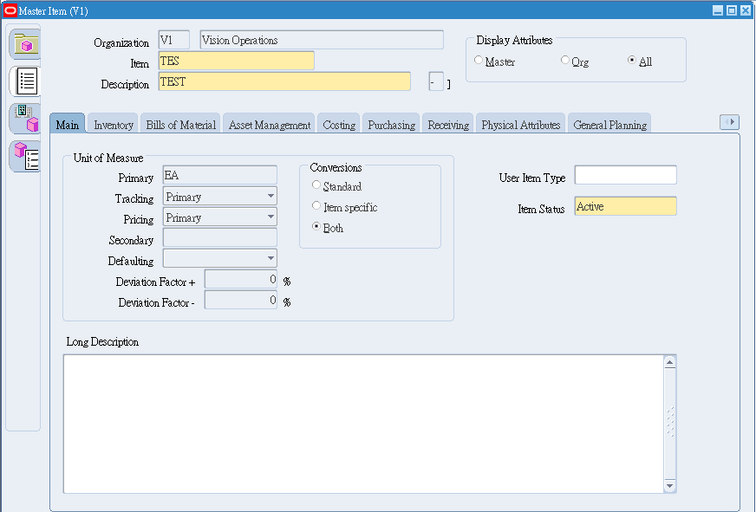
Master Items(主要料號)
Path: Inventory → Items → Master Items
Notes:
Table：MTL_SYSTEM_ITEMS_B
Unique Key/Primary Key： INVENTORY_ITEM_ID + ORGANIZATION_ID
重要欄位說明：
PRIMARY_UNIT_OF_MEASURE及PRIMARY_UOM_CODE: 庫存主要單位, 此一欄位於料號存檔後就不能修改
ITEM_TYPE : 料號型態, reference FND_LOOKUP_VALUES_VL ( LOOKUP_TYPE = 'ITEM_TYPE’)
INVENTORY_ITEM_STATUS_CODE : 料號狀態碼 , 各狀態碼於Item Status程式(Inventory / Setup / Items / Status Code)控制其可交易的範圍。

Slide 57
料件的交互參照
料件交互參照 (Cross Reference)定義系統內料件與系統外料件的對照關係
可依需求設定不同型式的交互參照(Cross Reference Type) 做為不類別關係的定義
常用的交互參照如下：
新舊料號對照
簡易的供應商料號對照
簡易的客戶料號對照

Slide 58
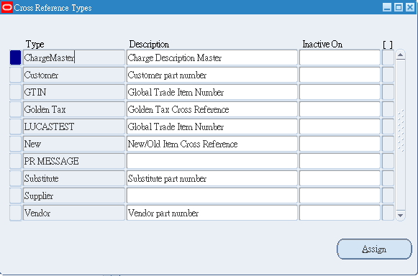
Cross Reference Types(對照參考型態)
Path: Inventory → Items → Cross References
Notes:
Table：MTL_CROSS_REFERENCE_TYPES
Unique Key/Primary Key： CROSS_REFERENCE_TYPE + ZD_EDITION_NAME
其他說明：
此一REFERENCE TYPE設定不分ORGANIZATIONS

Slide 59
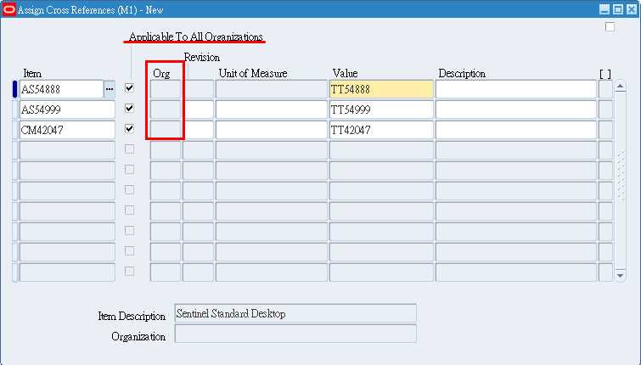
Assign Cross Reference (指定對照參考)
Path: Inventory → Items → Cross References → (B) Assign
Notes:
Table：MTL_CROSS_REFERENCES_B, MTL_CROSS_REFERENCES_TL
Unique Key/Primary Key：
MTL_CROSS_REFERENCES_B :
CROSS_REFERENCE_ID
CROSS_REFERENCE_TYPE + CROSS_REFERENCE + ORGANIZATION_ID + INVENTORY_ITEM_ID + SOURCE_SYSTEM_ID + START_DATE_ACTIVE + END_DATE_ACTIVE
MTL_CROSS_REFERENCES_TL : CROSS_REFERENCE_ID + LANGUAGE
重要欄位說明：
ORGANIZATION_ID : 勾選’ Application to All Organizations’時, 表示此一對照參考適用於所有Organizations, 此欄位值為NULL
其他說明：
同一料號在同一Cross Reference Type可於不同Organization對照參考不同的值(Value)

Slide 60
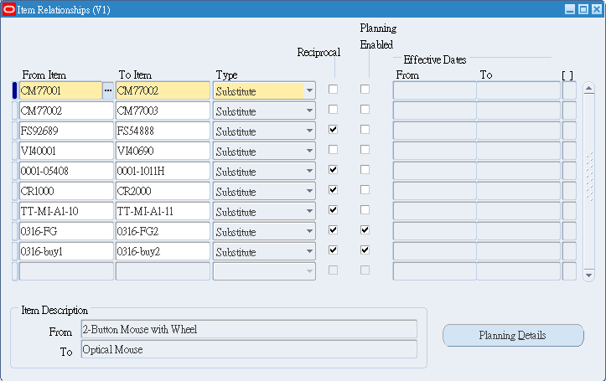
Item Relationships(料號關係)
Path: Inventory → Items → Item Relationships
Notes:
Table：MTL_RELATED_ITEMS
Unique Key/Primary Key： INVENTORY_ITEM_ID + RELATED_ITEM_ID + RELATIONSHIP_TYPE_ID + ORGANIZATION_ID
重要欄位說明：
RELATIONSHIP_TYPE_ID : reference MFG_LOOKUPS (LOOKUP_TYPE = 'MTL_RELATIONSHIP_TYPES‘)

Slide 61
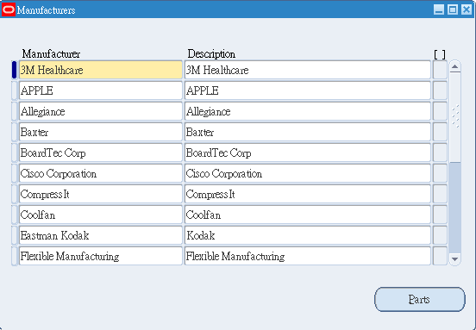
Manufacturers’s Part Number (製造商零件編號)
Path: Inventory → Items → Manufacture’s Part Numbers → By Manufactures
Notes:
Table：MTL_MANUFACTURERS
Unique Key/Primary Key： MANUFACTURER_ID

Slide 62
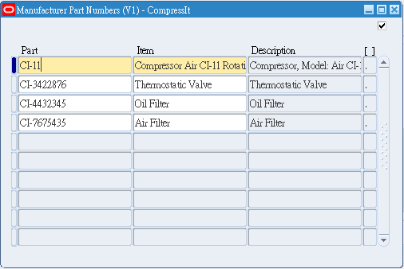
Manufacturers’s Part Number (製造商零件編號)
Path: Inventory → Items → Manufacture’s Part Numbers → By Manufactures → (B)Parts
Notes:
Table：MTL_MFG_PART_NUMBERS
Unique Key/Primary Key： ORGANIZATION_ID + MANUFACTURER_ID + INVENTORY_ITEM_ID + MFG_PART_NUM

Slide 63
庫存異動管理
Chapter 3

Slide 64
庫存交易概論
企業體
Legal Entity
事業單位
Operating Unit
Inter-Org Transfer
工 廠
工 廠
Miscellaneous Transaction
Inventory
Inventory
Organization
Organization
倉庫
倉庫
倉庫
倉庫
Subinventory
Subinventory
Subinventory
Subinventory
儲位
Locator
Locator
Locator
Locator
Locator
Locator
Locator
Locator
Subinventory Transfer

Slide 65
庫存交易概論
雜收 Miscellaneous Receipt
雜發 Miscellaneous Issue
倉庫
工廠Organization
倉庫
儲位
儲位
跨倉庫調撥Subinventory Transfer
Subinventory Transfer
儲位
儲位
直接 Direct Interorganization Transfer
在途Interorganization Transfer by Way of Intransit
工廠Organization

Slide 66
Transaction Types(異動型態)
Transaction
Source Type
Transaction
Action
Transaction
Type

Slide 67
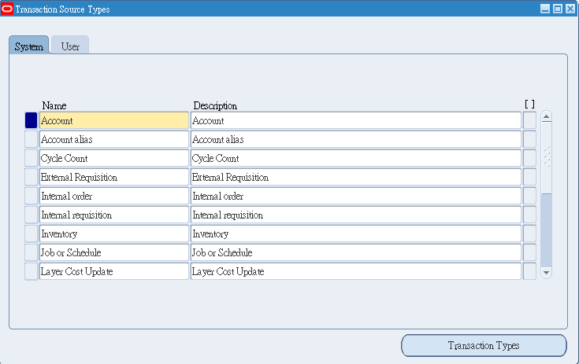
Transaction Source Types (異動來源型態)
Path: Inventory → Setup → Transactions → Source Types
Notes:
Table：MTL_TXN_SOURCE_TYPES
Unique Key/Primary Key： TRANSACTION_SOURCE_TYPE_ID + ZD_EDITION_NAME
重要欄位說明：
其他說明：
System頁籤為系統標準定義，不可刪除或新增
User頁籤開放使用者自定

Slide 68
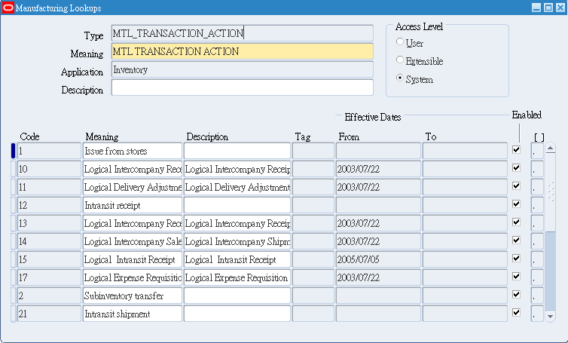
Transaction Actions
Path: Inventory → Setup → Lookups
Notes:
Table：FND_LOOKUP_VALUES ( LOOKUP_TYPE = 'MTL_TRANSACTION_ACTION')
Unique Key/Primary Key：
其他說明：
TRANSACTION ACTION與 material transactions的Accounting Rule有極大的關係，若自定Transaction Actions，相對也可能需要客製Create Accounting的相關程式

Slide 69
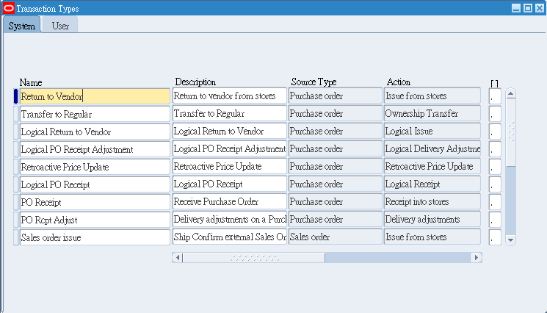
Transaction Types(異動型態)
Path: Inventory → Setup → Transactions → Types
Notes:
Table：MTL_TRANSACTION_TYPES
Unique Key/Primary Key： TRANSACTION_TYPE_ID + ZD_EDITION_NAME
其他說明：
System頁籤為系統標準定義，不可刪除或新增
User頁籤開放使用者自定

Slide 70
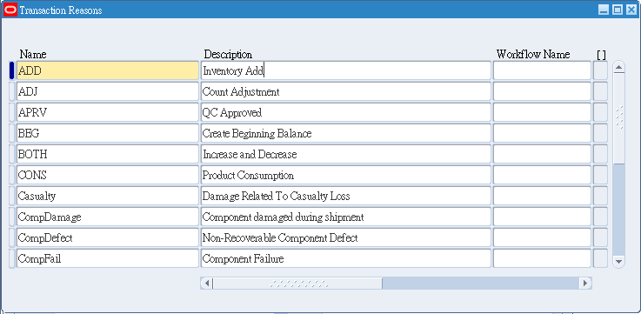
Transaction Reasons(異動原因)
Path: Inventory → Setup → Transactions → Reasons
Notes:
Table：MTL_TRANSACTION_REASONS
Unique Key/Primary Key： REASON_ID

Slide 71
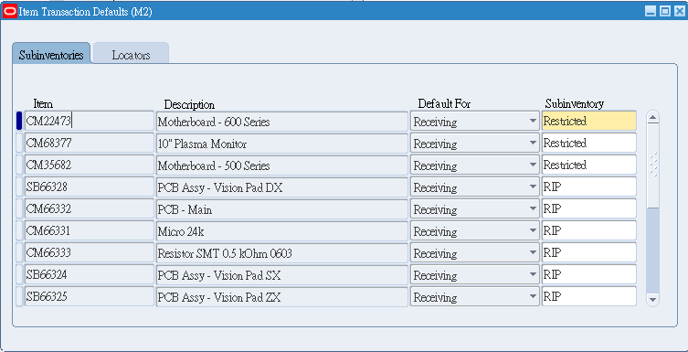
Item Transaction Default －Subinventory (料號異動預設值－倉庫)
Path: Inventory → Setup → Transactions → Item Transaction Defaults → (t)Subinventories
Notes:
Table：MTL_ITEM_SUB_DEFAULTS
Unique Key/Primary Key： INVENTORY_ITEM_ID + ORGANIZATION_ID + DEFAULT_TYPE
重要欄位說明：
DEFAULT_TYPE : reference MFG_LOOKUPS.lookup_type = ‘MTL_DEFAULT_SUBINVENTORY’

Slide 72
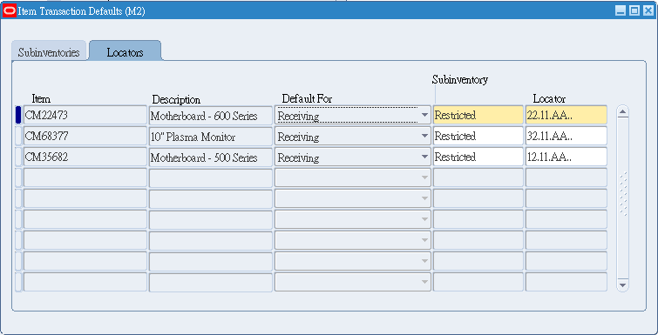
Item Transaction Default －Locator (料號異動預設值－儲位)
Path: Inventory → Setup → Transactions → Item Transaction Defaults → (t)Locators
Notes:
Table：MTL_ITEM_LOC_DEFAULTS
Unique Key/Primary Key： INVENTORY_ITEM_ID + ORGANIZATION_ID + SUBINVENTORY_CODE + DEFAULT_TYPE
重要欄位說明：
DEFAULT_TYPE : reference MFG_LOOKUPS.lookup_type = ‘MTL_DEFAULT_LOCATORS’

Slide 73
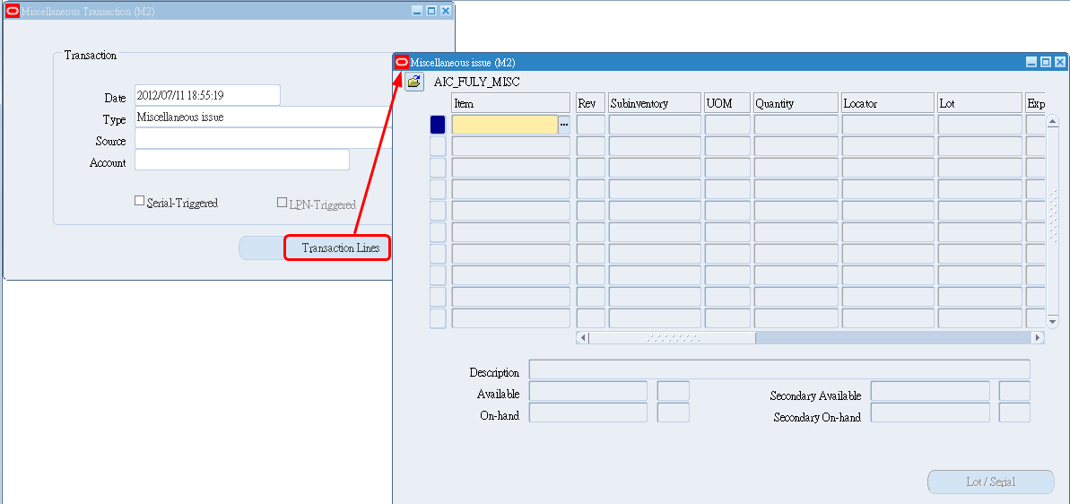
Miscellaneous Transaction(雜項異動)
Path: Inventory → Transactions → Miscellaneous Transaction

Slide 74
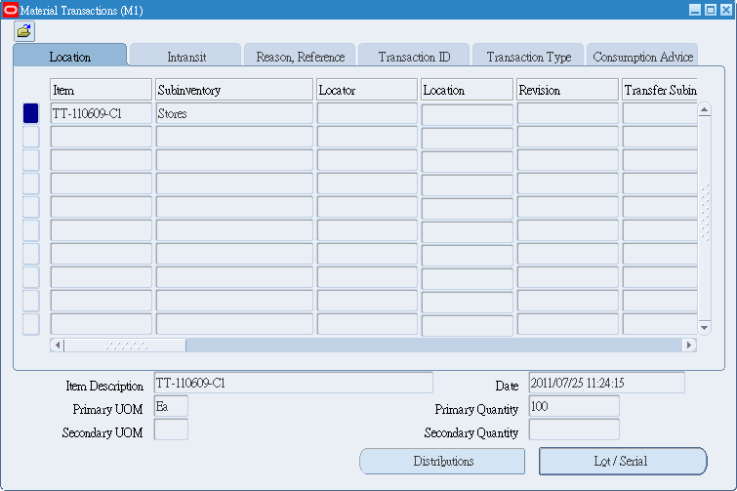
View Material Transactions (原物料異動)
Path: Inventory → Transactions → Material Transactions
Notes:
Table：MTL_MATERIAL_TRANSACTIONS
Unique Key/Primary Key： TRANSACTION_ID
重要欄位說明：
ORGANIZATION_ID + INVENTORY_ITEM_ID : 料號ID, reference MTL_SYSTEM_ITEMS_B.organization_id + inventory_item_id
TRANSACTION_DATE: 大部份是有時分秒的記錄, 在寫程式時, 假如where條件將它truncate ( trunc(transaction_date) ) , 那麼就用不到一般以transaction_date的index, 將影響performance
TRANSACTION_TYPE_ID : 交易型態ID , reference MTL_TRANSACTION_TYPES.transaction_type_id
TRANSACTION_SOURCE_TYPE_ID: 交易來源類別 id , reference MTL_TXN_SOURCE_TYPES.transaction_source_type_id
ORGANIZATION_ID + SUBINVENTORY_CODE : 倉別 , reference MTL_SECONDARY_INVENTORIES.organization_id + secondary_inventory_name
TRANSACTION_QUANTITY v.s. TRANSACTION_UOM : 配合TRANSACTION_UOM的交易數量
PRIMARY_QUANTITY: 庫存單位異動數量
ACCT_PERIOD_ID : 庫存期間id , reference ORG_ACCT_PERIODS.acct_period_id
DISTRIBUTION_ACCOUNT_ID : charge會計科目id , reference GL_CODE_COMBINATIONS.code_combination_id
COST_GROUP_ID : 成本群組id , refernece CST_COST_GROUPS.cost_group_id , 在此記錄的為 perpetual cost method的cost_group_id
其他說明：
來源Document ( ex: 採購單、工單…) 要如何對照, 可參考 : How to Link the TRANSACTION_SOURCE_ID to TRANSACTION_SOURCE_TYPE_ID of MMT and MMTT tables? (Doc ID 987471.1)

Slide 75
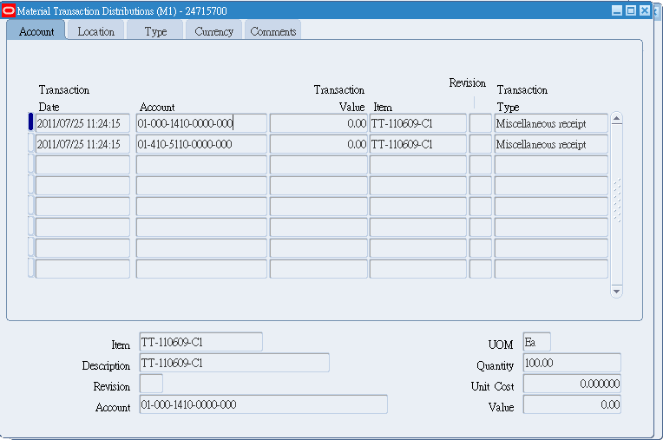
Material Transactions – Distributions (原物料異動－會計分錄)
Path: Inventory → Transactions → Material Transactions → (B)Distributions
Notes:
Table：MTL_TRANSACTION_ACCOUNTS
Unique Key/Primary Key： <無>
重要欄位說明：
REFERENCE_ACCOUNT : 會計科目id , reference GL_CODE_COMBINATIONS.code_combination_id
ACCOUNTING_LINE_TYPE: 會計分錄類別 , reference MFG_LOOKUPS.lookup_code , lookup_type = ‘CST_ACCOUNTING_LINE_TYPE’
COST_ELEMENT_ID : 成本要素id , reference CST_COST_ELEMENTS.cost_element_id
BASE_TRANSACTION_VALUE : 分錄金額, 此欄位已是本幣金額。正數表示借方；負數表示貸方
其他說明：
此table 為 Create Accounting – Cost Management , Process Category = ‘Inventory’的資料來源。

Slide 76

Material Transactions – Lots (原物料異動－批號)
Path: Inventory → Transactions → Material Transactions → (B)Lot / Serial
Notes:
Table：MTL_TRANSACTION_LOT_NUMBERS
Unique Key/Primary Key： <無>
重要欄位說明：
TRANSACTION_ID : reference MTL_MATERIAL_TRANSACTIONS.TRANSACTION_ID, 必須注意, 並不是所有料號都有Lot Control, 要注意outer join。
TRANSACTION_QUANTITY :該批號的交易數量 (交易單位要抓MTL_MATERIAL_TRANSACTIONS.transaction_uom
PRIMARY_QUANTITY: 該批號的庫存單位異動數量
ORIGINATION_TYPE: 原始型態, reference MFG_LOOKUPS.lookup_code ( lookup_type = 'MTL_LOT_ORIGINATION_TYPE' )

Slide 77

On-hand Quantity(庫存量)
Path: Inventory → On-hand, Availability → On-hand Quantity
Notes:
Table：MTL_ONHAND_QUANTITIES_DETAIL
Unique Key/Primary Key： <無>
重要欄位說明：
TRANSACTION_QUANTITY v.s. TRANSACTION_UOM_CODE : 以 TRANSACTION_UOM_CODE 單位記錄的交易數量
PRIMARY_TRANSACTION_QUANTITY: 庫存單位的異動數量
其他說明：
常用View：MTL_ONHAND_QUANTITIES
此view的 TRANSACTION_QUANTITY 欄位來源為 PRIMARY_TRANSACTION_QUANTITY, 也就是其庫存單位的數量
另根據不同庫存層級, 可參考其他的 view
MTL_ONHAND_ITEMS_V : By ORGANIZATION_ID + ITEM料號 summary的庫存數
MTL_ONHAND_SUB_V : By ORGANIZATION_ID + ITEM料號+ SUBINVENTORY_CODE倉別 summary的庫存數
MTL_ONHAND_LOCATOR_V : By ORGANIZATION_ID + ITEM料號+ SUBINVENTORY_CODE倉別 + LOCATOR儲位 summary的庫存數
MTL_ONHAND_LOT_V : By ORGANIZATION_ID + ITEM料號+ SUBINVENTORY_CODE倉別 + LOCATOR儲位 + LOT批號 summary的庫存數
MTL_ONHAND_SERIAL_V : By ORGANIZATION_ID + ITEM料號+ SUBINVENTORY_CODE倉別 + LOCATOR儲位 + LOT批號 + SERIAL序號 summary的庫存數

Slide 78
實際盤點系統執行步驟
1.定義實際盤點計劃
Physical Inventories
2.產生盤點單(卡)
Tag Generation
3.輸入實盤數Tag Counts
4.核准盤盈虧數量
Approve Adjustments
5.產生盤盈虧調整
Launch Adjustment

Slide 79

Physical Inventories(實際盤點)
Path: Inventory → Counting → Physical Inventory → Physical Inventories → (B)New
MTL_PHYSICAL_SUBINVENTORIES
MTL_PHYSICAL_INVENTORIES
Notes:
Table： MTL_PHYSICAL_INVENTORIES / MTL_PHYSICAL_SUBINVENTORIES
Unique Key/Primary Key：
MTL_PHYSICAL_INVENTORIES : ORGANIZATION_ID + PHYSICAL_INVENTORY_ID
MTL_PHYSICAL_SUBINVENTORIES : ORGANIZATION_ID + PHYSICAL_INVENTORY_ID + SUBINVENTORY
重要欄位說明：
MTL_PHYSICAL_INVENTORIES.PHYSIACL_INVENTORY_DATE : 盤點日期，此一日期在定義盤點計畫時可以修改
MTL_PHYSICAL_INVENTORIES.FREEZE_DATE : 產生SNAPSHOT的日期，submit時記錄產生庫存快照的日期(含時分杪)
其他說明：
假如’Count Subinventories’選擇’All’，就不會有資料寫入MTL_PHYSICAL_SUBINVENTORIES table
Snapshot之後將盤點資料寫入MTL_PHYSICAL_ADJUSTMENTS
按下(B) Snapshot後submit ‘Freeze physical inventory’Concurrent Program

Slide 80

Tag Generation (產生盤點單)
Path: Inventory → Counting → Physical Inventory → Tag Generation
Notes:
其他說明：
擷取 MTL_PHYSICAL_ADJUSTMENTS table資料寫入 MTL_PHYSICAL_INVENTORY_TAGS
按下(B)Generat後，系統submit ‘Generate physical inventory tags’Concurrent Program

Slide 81

Tag Count(盤點單盤點)
Path: Inventory → Counting → Physical Inventory → Tag Counts
Notes:
Table： MTL_PHYSICAL_INVENTORY_TAGS
Unique Key/Primary Key：
TAG_ID
ORGANIZATION_ID + PHYSICAL_INVENTORY_ID + TAG_NUMBER
重要欄位說明：
VOID_FLAG: 1-> Yes,作廢; 2-> No, 未作廢(仍有效)。Default值為’2’。
TAG_QUANTITY: 實盤數。請注意,作廢(void_flag=1)後本欄位數量不會歸0, 但對應的MTL_PHYSICAL_ADJUSTMENTS.COUNT_QUANTITY才會記錄為0。

Slide 82

Approve Adjustments(核准調整)
Path: Inventory → Counting → Physical Inventory → Aporove Adjustments
Notes:
Table： MTL_PHYSICAL_ADJUSTMENTS
Unique Key/Primary Key：
ADJUSTMENT_ID
ORGANIZATION_ID + PHYSICAL_INVENTORY_ID + ADJUSTMENT_ID
重要欄位說明：
SYSTEM_QUANTITY : 原始SNAPSHOT的數量
COUNT_QUANTITY: 實盤數
ADJUSTMENT_QUANTITY : 調整數量, Launch Adjustments後,會將不為0的調整數,會寫入’ Physical Inv Adjust’物料異動檔(mtl_material_transactions table)
ACTUAL_COST : 單位成本

Slide 83

Launch Adjustments(啟動調整)
Path: Inventory → Counting → Physical Inventory → Physical Inventories → (t)Tools → Launch Adjustments
Notes:
其他說明：
按下(B)Launch Adjustments之後,系統 submit ‘Perform physical inventory Adjustments’ concurrent program.
程式執行後 寫入 transaction type =’ Physical Inv Adjust’的物料異動檔(mtl_material_transactions table)

Slide 84
ER Diagram
Chapter 4

Slide 85
Enterprise Structure
Inventory_Organization_id
HR_LOCATIONS
HR_ALL_ORGANIZATION_UNITS
Organization_id
Organization_id
HR_ORGANIZATION_INFORMATION

Slide 86
Organization Architecture
HR_ALL_ORGANIZATION_UNITS
Organization_id
Organization_id
MTL_SECONDARY_INVENTORIES
MTL_PARAMETERS
Subinventory_code,Organization_id
Calendar_code
MTL_ITEM_LOCATIONS
GL_CODE_COMBINATIONS
BOM_CALENDARS

Slide 87
Item / Category
MTL_SYSTEM_ITEMS_B
Inventory_item_id,Organization_id
MTL_ITEM_CATEGORIES
Category_set_id,Category_id
MTL_CATEGORY_SET_VALID_CATS
MTL_CATEGORY_SETS_B
Category_set_id
Category_id
MTL_CATEGORIES_B

Slide 88
Item / Catalog
MTL_SYSTEM_ITEMS_B
MTL_ITEM_CATALOG_GROUPS
Item_catalog_group_id
Inventory_item_id, Element_name
Item_catalog_group_id
MTL_DESCR_ELEMENT_VALUES
MTL_DESCRIPTIVE_ELEMENTS
Element_name

Slide 89
Item / Control
MTL_SYSTEM_ITEMS_B
Inventory_item_id, Organization_id
Inventory_item_id, Organization_id
Inventory_item_id, Organization_id
MTL_ITEM_REVISIONS
Inventory_item_id
MTL_ITEM_SUB_INVENTORIES
MTL_LOT_NUMBERS
Secondary_inventory
MTL_SERIAL_NUMBERS
Subinventory_code
MTL_SECONDARY_LOCATORS

Slide 90
Material Transactions
MTL_MATERIAL_TRANSACTIONS
Transaction_source_type_id
MTL_TXN_SOURCE_TYPES
Transaction_id
Transaction_source_type_id
Transaction_type_id
Transaction_id
MTL_TRANSACTION_TYPES
MTL_TRANSACTION_LOT_NUMBERS
Transaction_id
MTL_UNIT_TRANSACTIONS
MTL_TRANSACTION_ACCOUNTS

Slide 91
Physical Inventory
MTL_PHYSICAL_INVENTORIES
Physical_inventory_id, Organization_id
Physical_inventory_id, Organization_id
MTL_PHYSICAL_INVENTORY_TAGS
MTL_PHYSICAL_SUBINVENTORIES
Adjustment_id
MTL_PHYSICAL_ADJUSTMENTS

